Slide 1
স্বাগতম

Slide 2
রায়হান উদ্দিন
সহকারী শিক্ষক
সোহাগপুর আছিয়া সাফিউদ্দিন আদর্শ মাধ্যমিক বিদ্যালয়
আশুগঞ্জ, ব্রাহ্মণবাড়িয়া
মোবাইলঃ ০১৭৩২৫৪৬৯৭৬
ই-মেইলঃ mdr43552@gmail.com

Slide 3
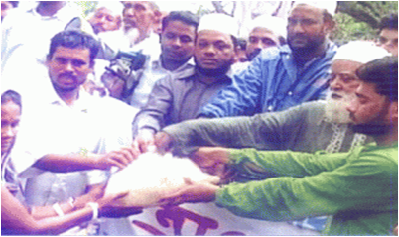
জনাব আজগর আলী নিজস্ব তহবিল থেকে প্রতিদিন গরিব মানুষদেরকে নিজ হাতে চাল বিতরণ করতেন।

Slide 4
আজগর আলী
চাল বিতরণ
নাম পদ
ক্রিয়া পদ
সর্ম্পক
?

Slide 5
কারক

Slide 6
নবম ও দশম শ্রেণি
বাংলা ২য় পত্র
চতুর্থ অধ্যায়

Slide 7
শিখন ফল
শিক্ষার্থীরা কারকের সংজ্ঞা বলতে পারবে,
কারকের প্রকারভেদ বলতে পারবে,
উদাহরণ সহ সকল কারকের ব্যাখ্যা দিতে পারবে।

Slide 8
কৃ+ণক = কারক
অর্থ- যে ক্রিয়া সম্পাদন করে,
বাক্যস্থিত ক্রিয়াপদের সংঙ্গে নাম পদের যে সম্পর্ক, তাকে কারক বলে।

Slide 9
কর্তৃ কারক
অধিকরণ কারক
কর্ম কারক
কারক
অপাদান কারক
করণ কারক
সম্প্রদান কারক

Slide 10
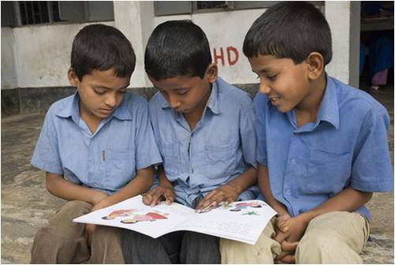
ছাত্ররা বই পড়ছে।
কে/কারা প্রশ্নে
কর্তৃকারক

Slide 11
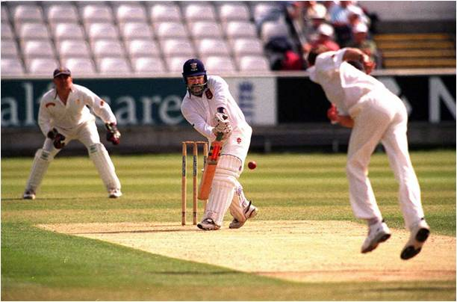
ছেলেরা ক্রিকেট খেলছে।
কী প্রশ্নে
কর্মকারক

Slide 12
সে কলম দিয়ে লিখছে।
কি দ্বারা/দিয়ে/কর্তৃক প্রশ্নে
করণ কারক

Slide 13
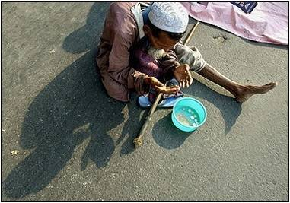
ভিক্ষুককে দান কর
স্বত্ব ত্যাগ করে দান প্রশ্নে
সম্প্রদান কারক

Slide 14
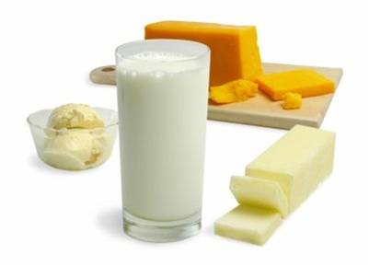
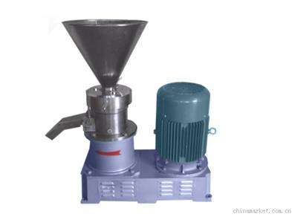
দুধ থেকে মাখন
হতে/থেকে প্রশ্নে
অপাদান কারক

Slide 15
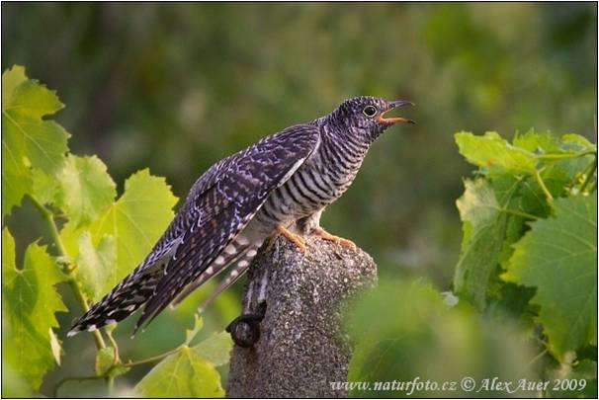
বসন্তকালে কোকিল ডাকে
কখন/কোথায় প্রশ্নে
অধিকরণ কারক

Slide 16
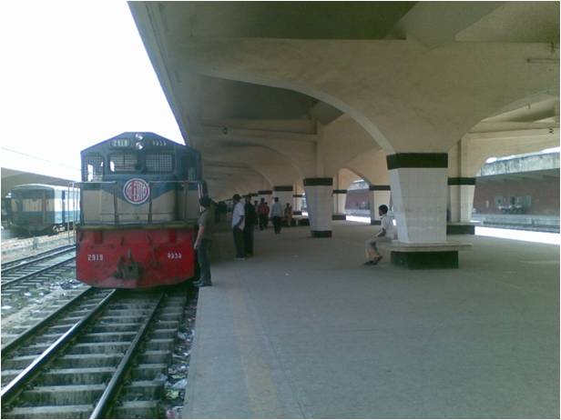
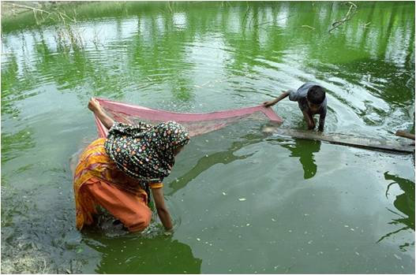
অধিকরণ কারকের প্রকারভেদ
ভাবাধিকরণ/বিষয়
আধারাধিকরণ/স্থান
কালাধিকরণ/সময়
ট্রেনটি ১০টায় এসেছে
সে অংকে কাঁচা
পুকুরে মাছ আছে

Slide 17
কারক চেনার উপায়
কারক
কে/কারা
কর্তৃ কারক
কী
কর্ম কারক
কিসের দ্বারা
করণ কারক
কখন/কোথায়
অধিকরণ কারক
কাকে
সম্প্রদান কারক
কোথা থেকে
অপাদান কারক

Slide 18
একক কাজ
কারক নির্ণয় কর-
ট্রেনটি ৯টায় ষ্টেশন ছাড়ল
ছাঁদ হতে বৃষ্টি পড়ে
নদীতে পানি আছে
সৎপাত্রে কন্যা দান কর
জমি হতে ফসল উৎপন্ন হয়
অধিকরণ কারক
অপাদান কারক
অধিকরণ কারক
সম্প্রদান কারক
অপাদান কারক

Slide 19
দলগত কাজ
প্রধানশিক্ষক নিজ তহবিল হতে গত সোমবার মেধাবী ছাত্রদেরকে নিজ হাতে অর্থ দান করেন ।
উক্ত বাক্যটি হতে সকল প্রকারের কারক নির্ণয় কর।

Slide 20
মূল্যায়ন
সুন্দর বনে বাঘ আছে
আমরা কান দ্বারা শুনি
দরিদ্রকে দান কর
গাছ থেকে ফল পড়ে
আকাশে চাঁদ উঠেছে
অধিকরণ কারক
করণ কারক
সম্প্রদান কারক
অপাদান কারক
অধিকরন কারক

Slide 21
বাড়ির কাজ
সকল কারকের দুটি করে উদাহরন লিখ ।

Slide 22
ধন্যবাদ

